Slide 1
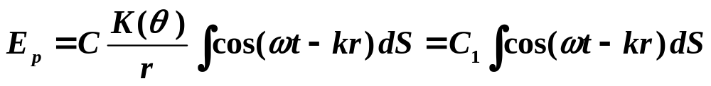
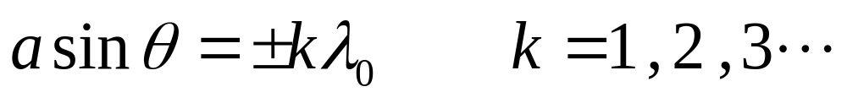
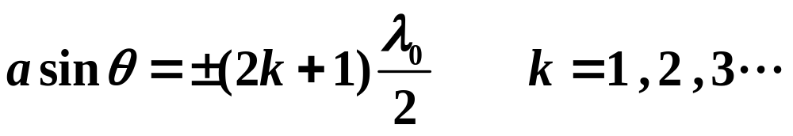
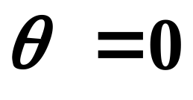
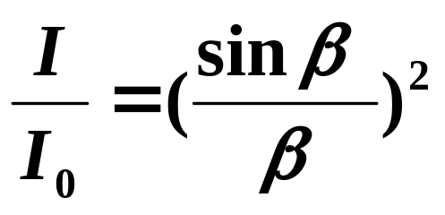
半波带的划分

Slide 2
13.3 光栅衍射
一、光栅的构造
1、什么是光栅？
许多等宽的狭缝等距离排列起来形成的光学元件叫光栅
广义：任何装置，只要它能起等宽而又等间隔地分割波阵面的作用，则均为衍射光栅。
透射光栅
2、光栅的种类
d
1）透射光栅：用于透射光衍射
2）反射光栅：用于反射光衍射
反射光栅
d
二者原理相同，我们主要讲透射光栅

Slide 3
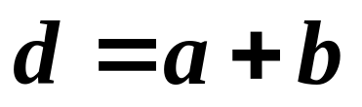
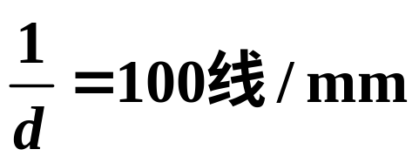
3、光栅常数
a
b
透射光栅上透光宽度用a表示，不透光宽度用b表示。
d称为光栅常数，是表征光栅结构性能的主要参数。
这里1/d 称为光栅的空间频率，表示单位长度上有多少个透光缝。

Slide 4
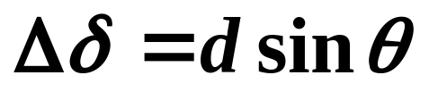

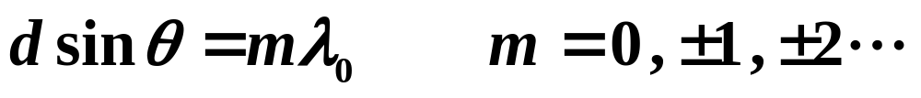
二、光栅衍射特点
1、定性方法 光栅方程
光栅各缝之间的干涉和每缝隙自身的衍射决定了光通过光栅后的光强分布
当两相邻的狭缝到P点的光程差
P
O
d
为波长的整数倍时，则P点对应亮条纹；
f
光栅方程
这里m称为衍射级

Slide 5
半波带法估计极小和次极大的位置
将整个光栅作为一个宽Nd的广义大狭缝，用菲涅尔半波带分析方法：
若在某个特殊的θ，大狭缝被分成偶数个半波带，衍射条纹是暗纹，是极小值。
若在某个特殊的θ，大狭缝被分成奇数个半波带，衍射条纹是明纹，是次极大值。
注意
这种方法是不严格的估计方法。

Slide 6

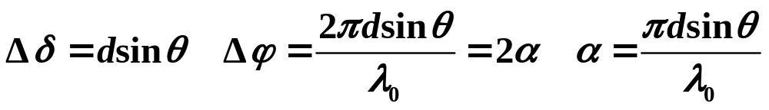
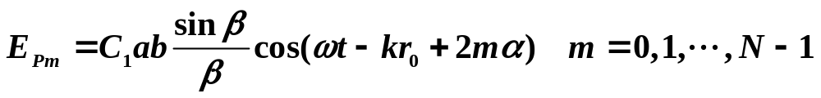
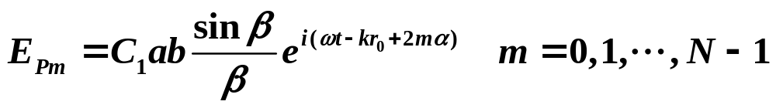
2、定量方法—光强分布公式
P
P点光矢量的合振动是通过所有单缝的光矢量的叠加，通过每个单缝的光矢量在P点的振幅相同，相邻两个单缝的光矢量的光程差和相位差为
O
d
f
通过一个单缝的光矢量在P点的振动为：
用复数形式表示为：

Slide 7
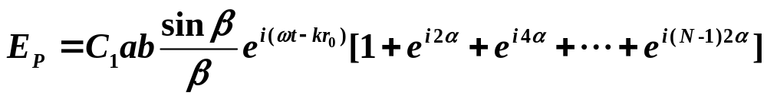
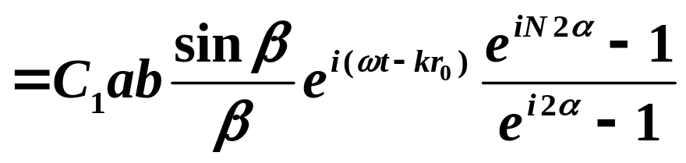
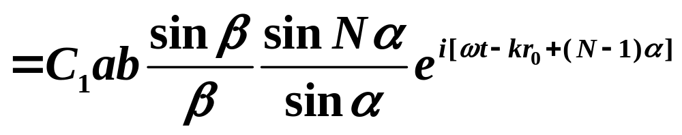
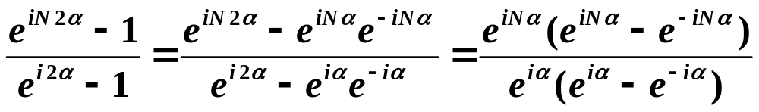
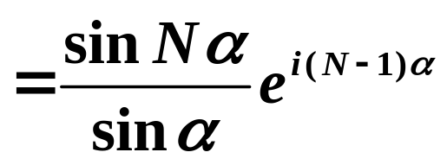
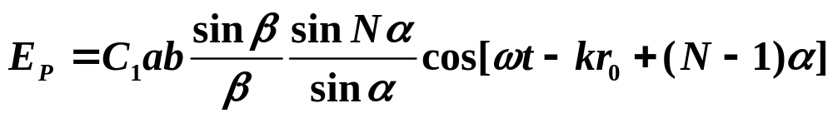
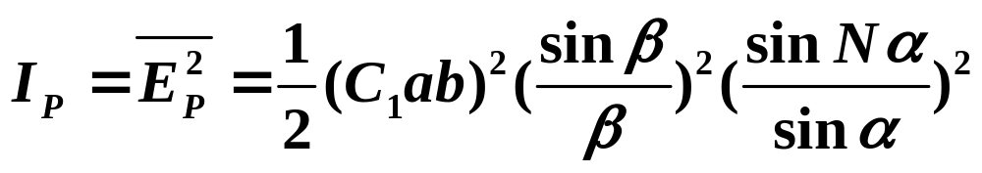
P点的合振动为：

Slide 8
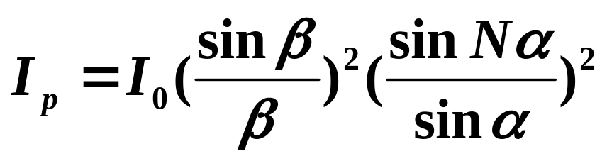
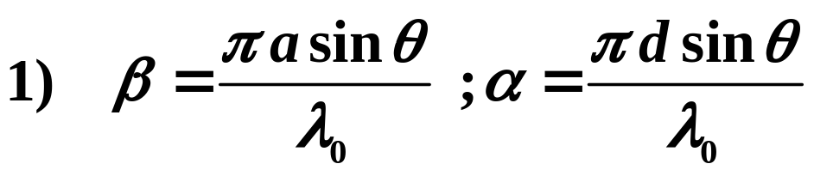
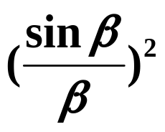
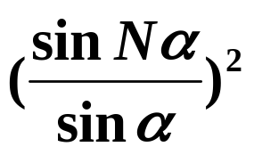
光栅衍射的光强分布公式：
式中：
2) I₀是单个狭缝单独在中央亮条纹中心
的光强 (θ=0处)
3)
称为单缝衍射因数
称为缝间干涉因数

Slide 9
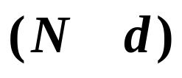
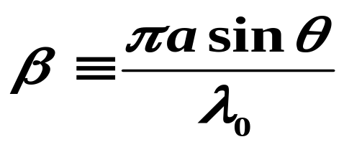
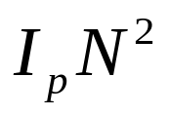

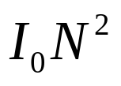
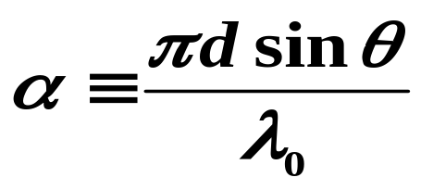
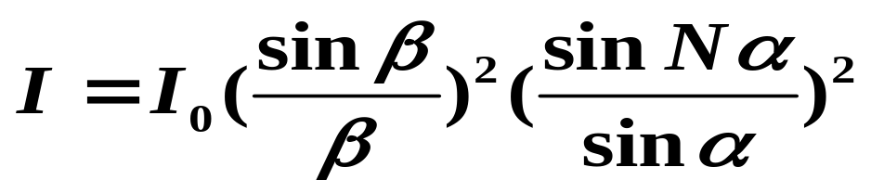
光强分布
I_{p}--单缝衍射光强
G--缝间干涉因数

Slide 10
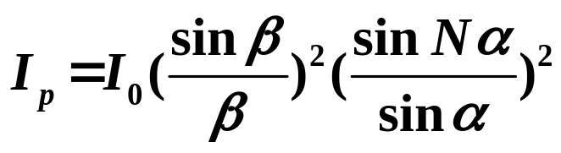
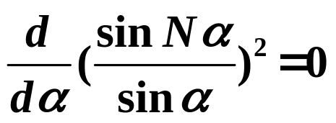
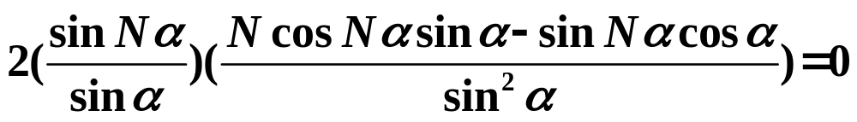
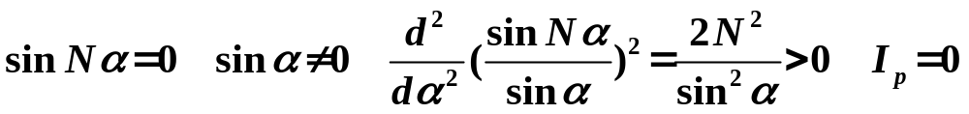
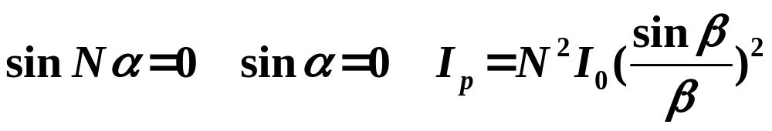
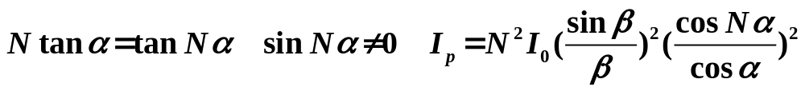
3、缝间干涉因数的影响
1）光强极值的推导
极小值
极大值
主极大
次极大

Slide 11
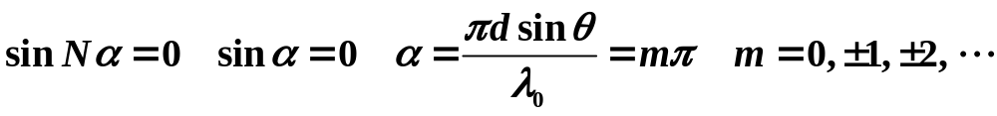
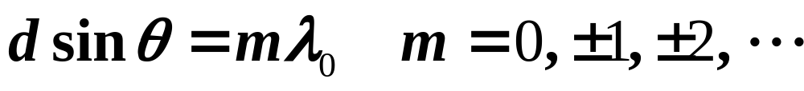
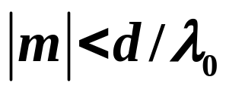
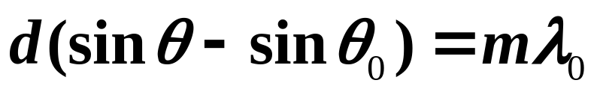

2）主极大
光栅方程
主极大的最大级别：
以θ₀ 角斜入射时：
P
O
d
f

Slide 12
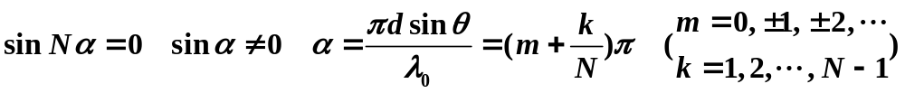
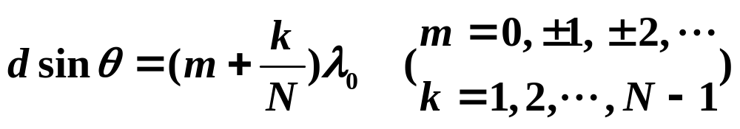
3）极小值
在两相邻的主极大之间有 N-1个极小。
4）次极大
用图解法可得到光强为次极大时的α值，次极大在两个相邻的极小之间，有且只有一个，两相邻的主极大之间有 N-2个次极大。

Slide 13
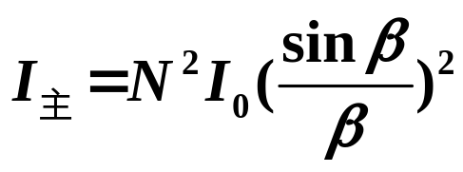
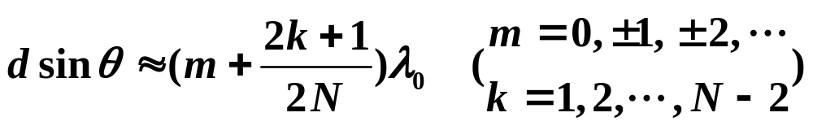
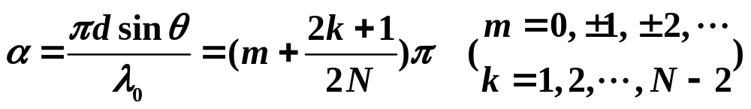
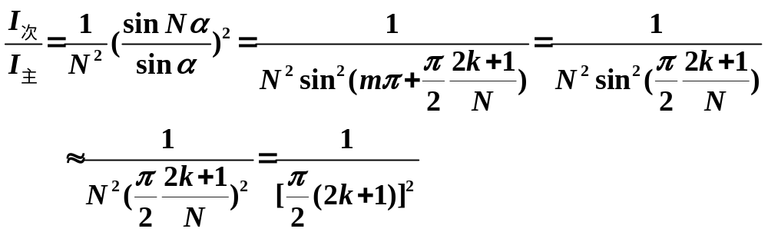
5）次极大的光强
不严格地估计，次极大满足：
次极大光强远小于主极大的光强。

Slide 14
总结：两相邻的主极大之间有N-1个极小；N-2个次极大；次极大光强远小于主极大的光强。
k 0 1 2 … N-1 N
m 0 （ N-1个极小） 1
（N-2） 个次极大
1级主极大
0级主极大
背景

Slide 15
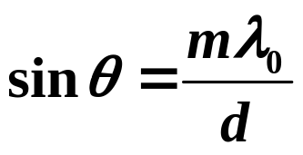
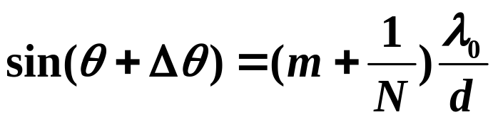
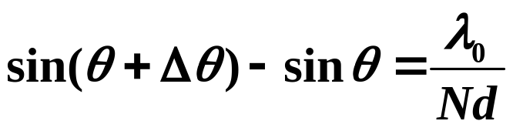
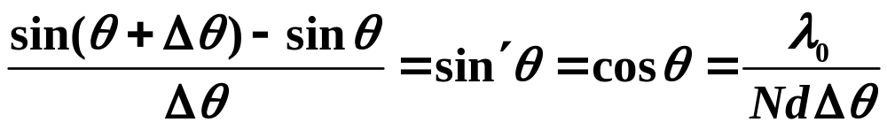
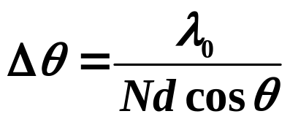
6）主极大的半角宽度
主极大中心到相邻极小间的角距离Δθ 称为半角宽度
m+1
m 级主极大的角位置：
①
m
Δθ
与m 级主极大相邻的极小值位置：
…
θ
②
0
②-①可得：
两边同除Δθ ，可得：
Nd越大，Δθ 就越小，主极大亮纹越细

Slide 16

4、单缝衍射因数的影响 缺级现象
各主极大的光强受单缝衍射的调制
谱线
5 4 3 2 1 0 1 2 3 4 5
对单缝衍射
暗条纹
对多缝干涉，若θ 同时满足：
明条纹
对多缝干涉，此时θ 角相应位置为主极大，而由于单缝衍射因数的调制，I_{p}=0，使得相应的主极大值并不出现，这种现象称为缺级。

Slide 17


当θ 同时满足：
则该多缝干涉的m级缺级：
缺级条件
d/a=4时，多缝干涉缺 4、8、12、…主级大；
d/a=5/2时，多缝干涉缺5、10、15、 …主级大。
d/a=5，5/2，5/3，5/4，多缝干涉缺5、10、 …主级大

Slide 18


5、单缝衍射因数的影响 显见谱线数
a，d
m： 2 1 0 1 2
a不变,d 增大,θ₁不变,条纹变密,显见谱线增多。
m： 3 2 1 0 1 2 3
d 不变,a 缩小,θ₁变大,中央包络区变大,显见谱线增多,强度减小。
m： 3 2 1 0 1 2 3

Slide 19

I_{单}
I_{0单}
单缝衍射光强曲线
-2
-1
0
1
2
sinθ
(λ₀/a)
多光束干涉光强曲线
sin²Nα/sin²α
N²
-8
-4
0
4
8
sinθ
(λ₀/d)
I
N²I_{0单}
光栅衍射
光强曲线
单缝衍射
轮廓线
-8
-4
0
4
8
sinθ
(λ₀/d)

Slide 20




例13-3 已知λ₀=500nm 的单色平行光沿着θ₀=30º方向入射到光栅常数d=0.01mm的光栅上，求(1) 0级谱线的衍射角；(2) 两侧可观测到的谱线的最高级次和谱线总数
(1) 由光栅方程：以 θ₀ 角斜入射时
0级谱线的衍射角即是m=0 时对应的衍射角θ =θ₀=30⁰
(2) 第m 级谱线衍射角为：
只有 时才可能观测到谱线：
两侧可观测到的最高级次分别为m₊ = 9, m ₋= -29, 谱线总数为39条。

Slide 21


13.4 圆孔的夫琅禾费衍射
I / I₀
相对光强曲线
1
衍射屏
L
观察屏
λ₀
θ₁
中央亮斑
(爱里斑)
0
1.22(λ₀/D)
sinθ
圆孔孔径为D
f
爱里斑
暗环
中央亮斑称为爱里斑，爱里斑角半径

Slide 22
13.5 光学仪器的分辨本领
一、透镜的分辩本领
(经透镜)
几何光学 :
物点 ⇒ 象点
波动光学 :
物点 ⇒ 象斑
可分辨
刚可分辨
不可分辨
瑞利判据:对于两个等光强的非相干物点,如果其一个象斑的中心恰好落在另一象斑的边缘(第一暗纹处),则此两物点被认为是刚刚可以分辨。

Slide 23


仪器的分辨本领
S₁
D
δθ
*
0
*
I
S₂
最小分辨角
仪器的分辨本领

Slide 24



望远镜：
λ₀不好选择，D↑→A↑
照像机：
像片上能分辨的像点间距越小，分辨本领越大，像机镜头焦距为f ，能分辨的两个像点的最小间距
D/f为物镜的相对孔径，其倒数f/D称为光圈，光圈越小，δy越小，即分辨本领越高，拍摄的照片越清晰
显微镜：
u是显微镜物镜半径对物点的张角
nsinu是显微镜物镜的数值孔径
nsinu↑ λ₀↓ → δy ↓

Slide 25




例13-4 汽车二前灯相距1.22m，设 λ₀=600nm，人眼瞳孔直径为 5mm。问：对迎面而来的汽车，离多远能分辨出两盏亮灯？
δϕ
1.22m
解：人眼的最小可分辨角

Slide 26



二、光栅光谱、光栅的色散本领和分辨本领
1、光栅光谱
-3级
3级
白光的光栅光谱
-2级
-1级
0级
1级
2级
2、光栅的色散本领
(白)
把不同波长的光在谱线上分开的能力
波长λ的谱线，衍射角θ，经焦距f的透镜会聚在位置x；波长λ+dλ的谱线，衍射角θ+dθ , 位置x+dx
角色散本领
线色散本领

Slide 27




由光栅方程：
3、光栅的分辨本领
光栅的主极大都有一定宽度，入射波长为λ 和λ +dλ二谱线，满足瑞利判据时，两谱线恰好能被分辨。
λ的m 级主极大
λ+dλ的m 级主极大

Slide 28





两谱线的角距离和谱线自身的半角宽度相等时，两谱线恰好可以被分辨。
角色散本领定义：
两谱线角距离：
谱线的半角宽度：
定义光栅的分辨本领
光栅的总刻数 N 越多，分辨本领 R 越大，能分辨波长相差越小的两条谱线；同一个光栅，级次越高，分辨本领越大。

Slide 29

例13-5 要分辨Na双线：
λ ₁ =589.0nm , λ ₂ =λ +dλ =589.6nm
要求光栅的分辨本领为：
(m =1, N=982), (m =2,N=491),(m =3,N=327)…
等都可分辨开Na双线

Slide 30
13.6 伦琴射线的衍射
一、伦琴射线的产生
伦琴射线 λ : 10⁻²⎯10nm
X射线管
-
A
K
+
X射线
劳厄(Laue)实验(1912)
证实了X射线的波动性
准直缝
晶体
劳厄斑
·
X射线
·
·
·

Slide 31
二、X射线在晶体上的衍射(布拉格公式)
1
2
晶面
α
α
d′′
•
•
•
•
•
•
α: 掠射角
d
•
•
•
•
•
•
•
•
•
•
•
•
d: 晶面间距(晶格常数)
•
•
•
•
•
•
•
•
•
•
•
•
d′
1、衍射中心
每个原子都是散射子波的子波源
2、点间散射光的干涉(同一晶面)
α
•
α
•
•
•
•
•
反射光方向，光程差为零，干涉相长

Slide 32


3 、面间散射光的干涉
1
2
晶面
α
α
•
•
•
•
•
•
d
•
A
•
B
•
•
•
•
dsinα
C
散射光干涉加强条件：
•
•
•
•
•
•
•
•
•
•
•
•
•
•
•
•
•
•
—布拉格公式
在符合反射定律的方向上可以得到强度最大的射线，但由于各个晶面上衍射中心发出的子波的干涉，这一强度随掠射角α 的改变而变化。只有当相邻两晶面反射的两条光线满足布拉格公式时才干涉加强，形成劳厄斑。
三、应用
已知α、λ 可测d — X射线晶体结构分析。
已知α、d可测λ — X射线光谱分析。

Slide 33

四 观察X 射线衍射的方法
1、劳厄法
劳厄法是用连续谱的X射线照射在单晶晶体上。单晶--d固定； X射线入射--α固定；连续谱--λ可变；每个晶面系都有一个衍射斑点(劳厄相)。
•
•
•
•
•
•
劳厄相
2、粉末法
粉末法是用单色X射线照射在多晶粉末样品上。单色X射线--λ确定；多晶由大量取向无规的晶粒构成，晶粒--d固定；取向无规--α可变；同一个α对应的的衍射图案是同心圆(德拜相) 。
•
德拜相

